Slide 1


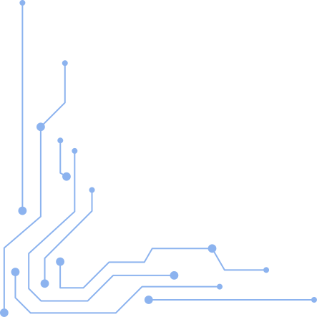


비전과 함께 하는 디지털 트윈
The story of 비전4조

Slide 2
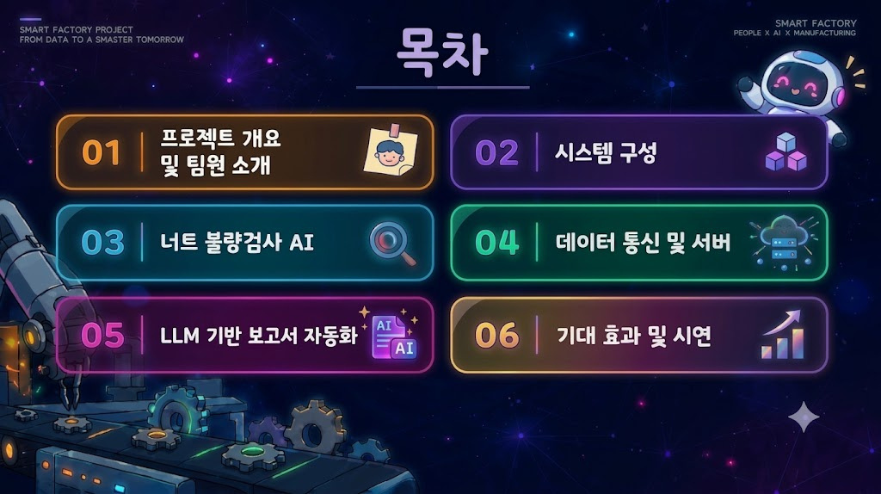

Slide 3


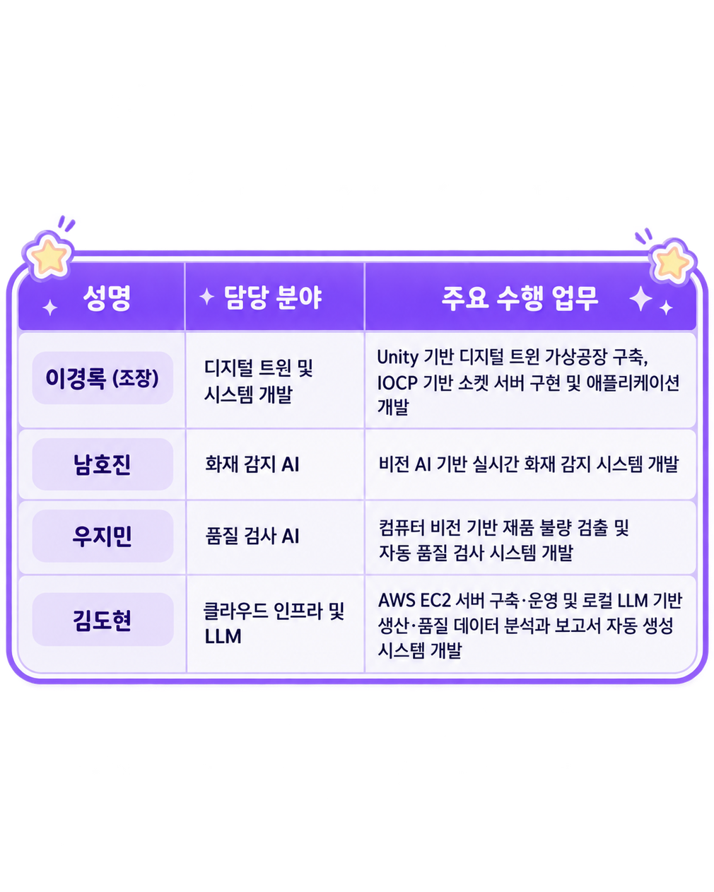

Slide 4


안녕하세요! 전 비전이에요!
실제 제조 현장과 가상 공장을 연결하는
VISION 4 프로젝트를 소개해 드리겠습니다.

Slide 5
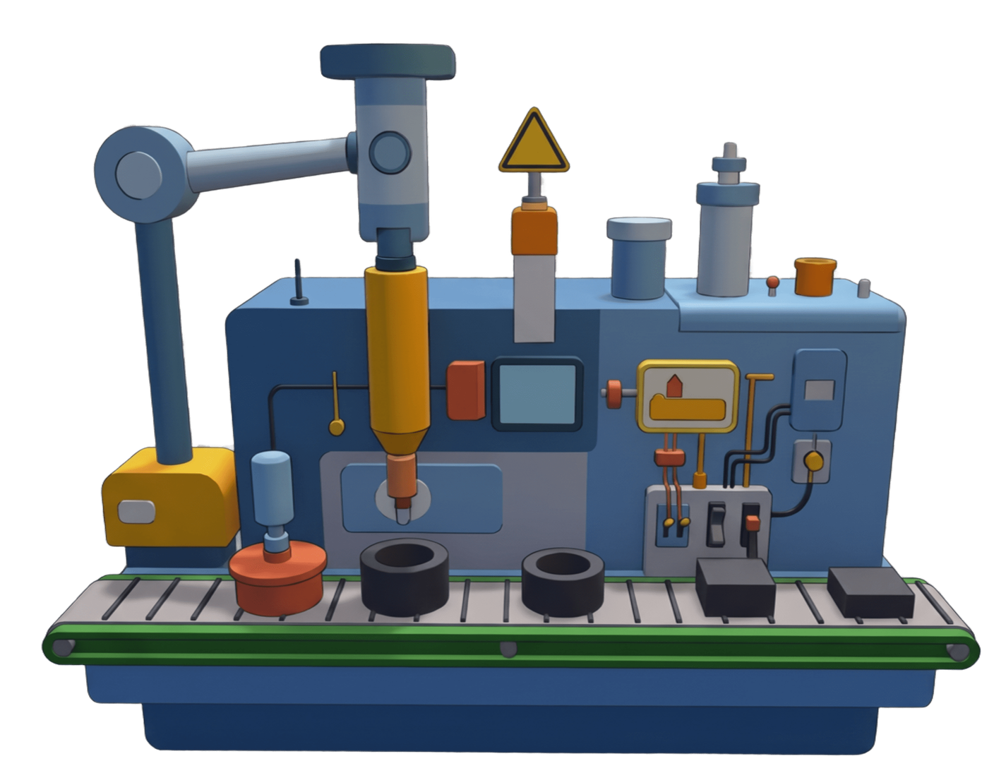

01 비전4조 목표
VISION 4는 어떻게 시작됐을까요?
실제 센서와 장비의 제약을 보완하기 위해 Unity로 가상 공장을 구현했어요.
가상 공장에서는 설비를 실시간으로 모니터링하고 관리할 수 있어요.
실제 설비까지 모니터링하고 제어할 수 있는 플랫폼을 구축했습니다.

Slide 6
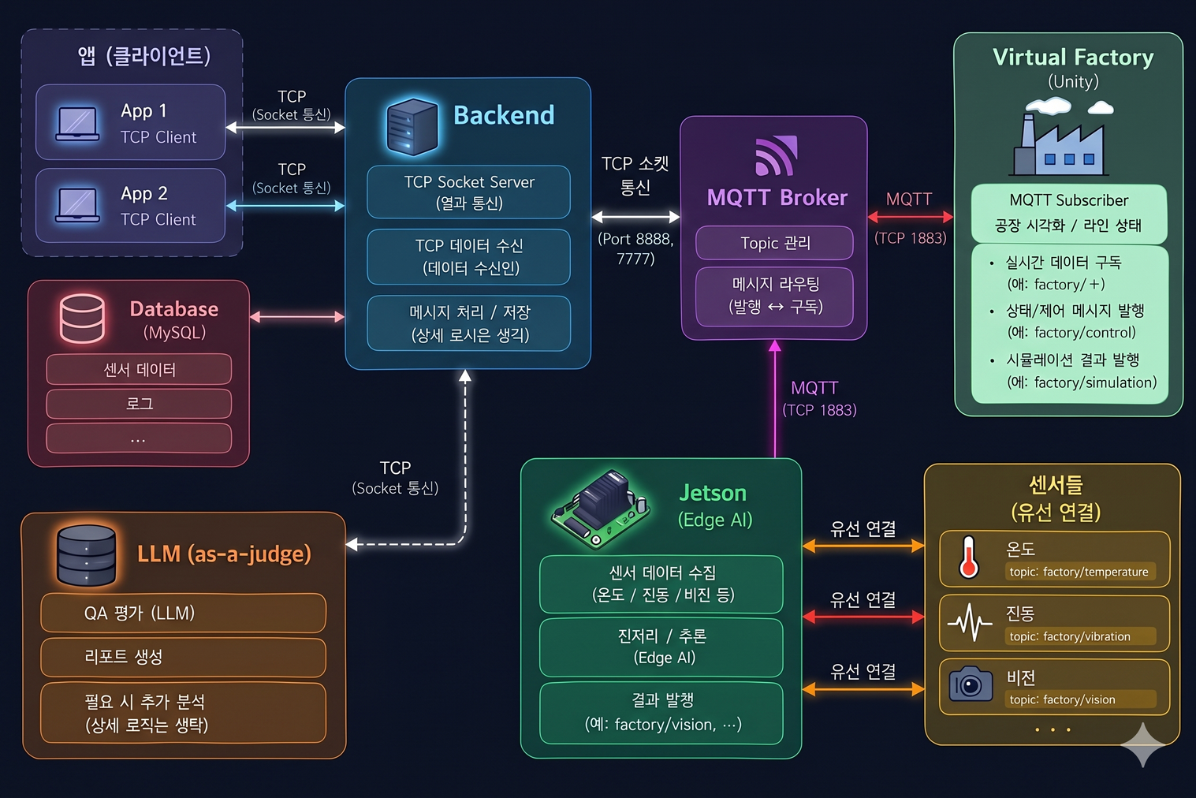

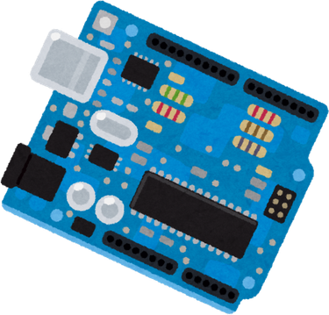
02. 저희 공장의 아키텍처를
소개할게요!
전체 시스템은 MQTT, Unity, C# 소켓 서버를 중심으로 구성되어 있어요.
이 세 가지 기술이 서로 연결되어
시스템 간 데이터 통신을 담당합니다.

Slide 7
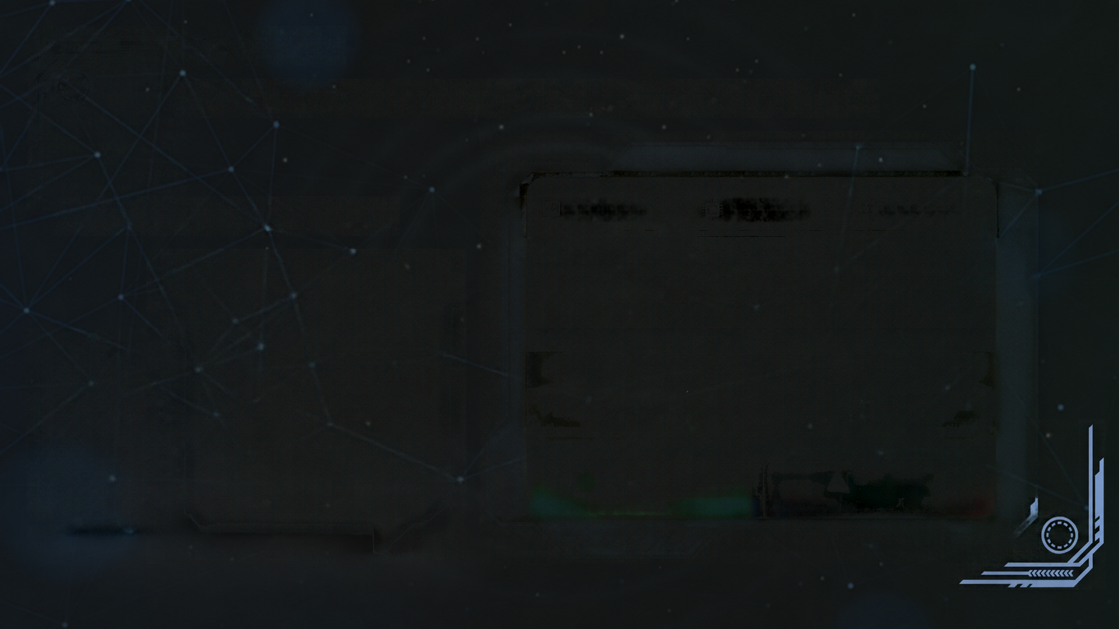

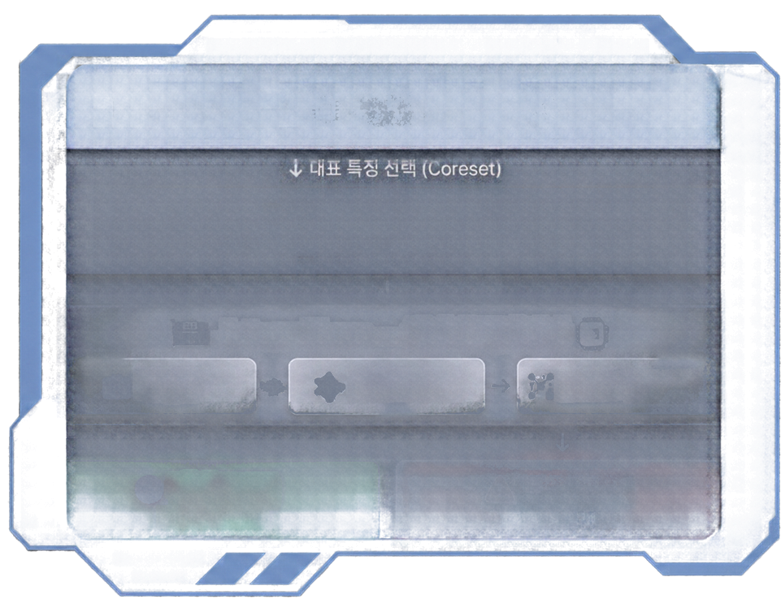
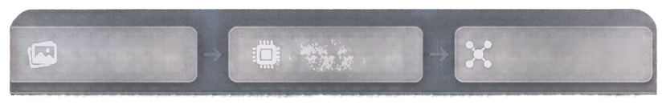





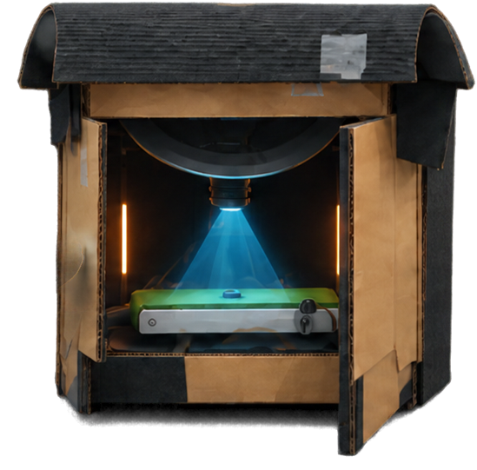
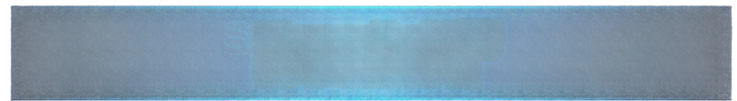



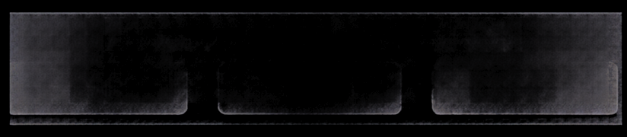














03
AI
품질 검사: 이동 너트 version
영상 입력 → 너트 검출 → ROI 추출 → 이상 분석 → OK / NG 판정 → 결과 전송
AI와 영상처리 기술로 불량을 검사해요!
정상 이미지
ResNet18
Patch 특징 추출
Memory Bank 저장
정상 너트의 대표 특징 벡터
Jetson Nano — 실시간 불량검사
카메라
ResNet18
k-NN 거리 계산
정상 (OK)
불량 (NG)
거리 ≤ 임계값
거리 > 임계값

Slide 8
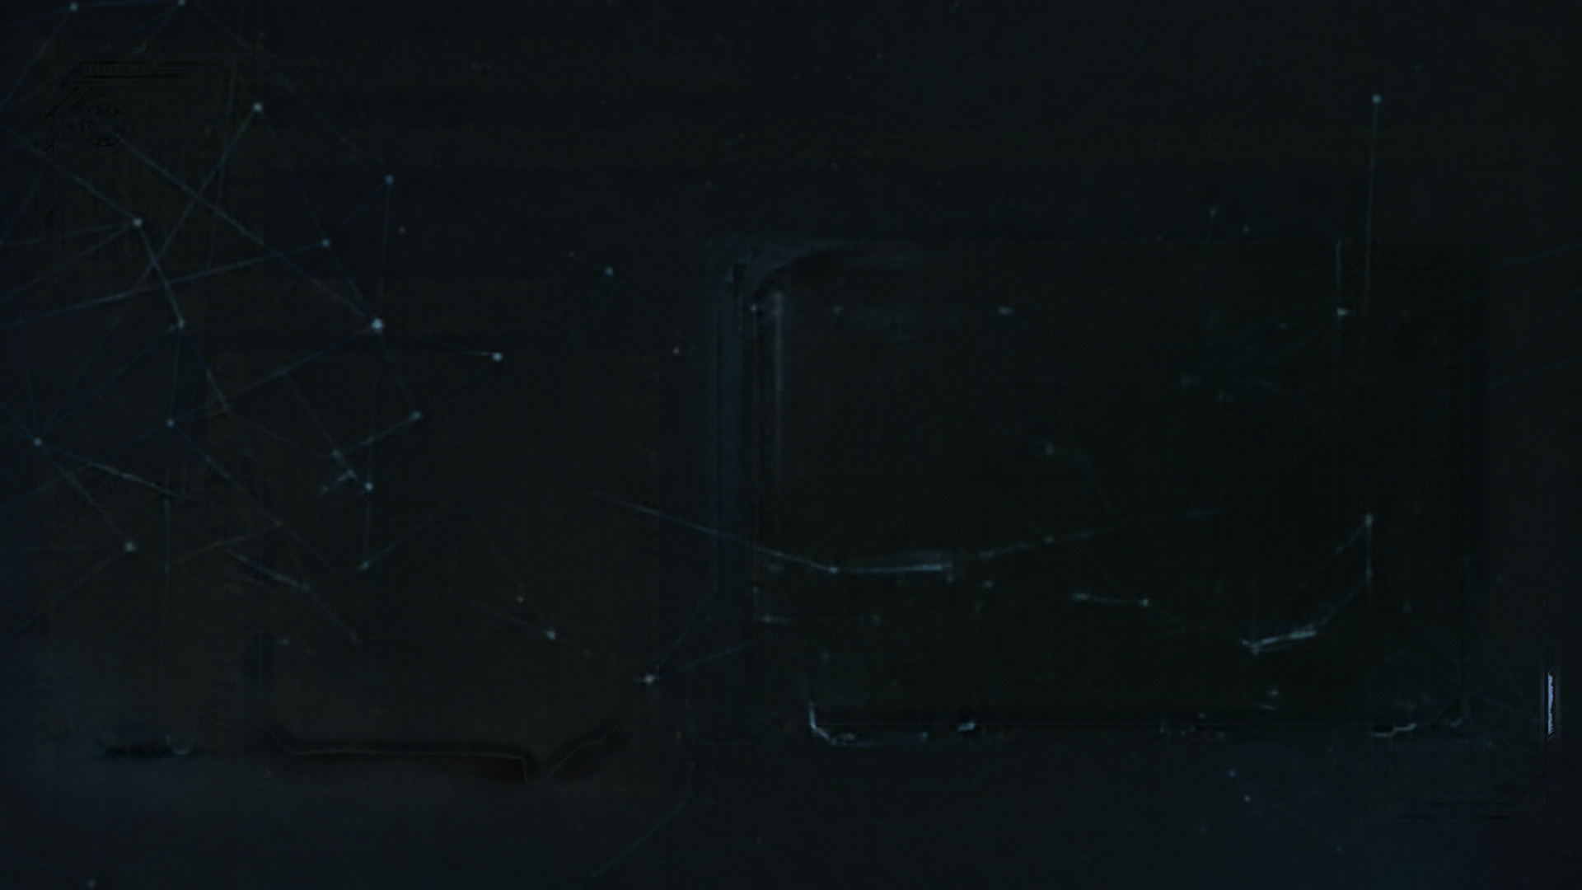
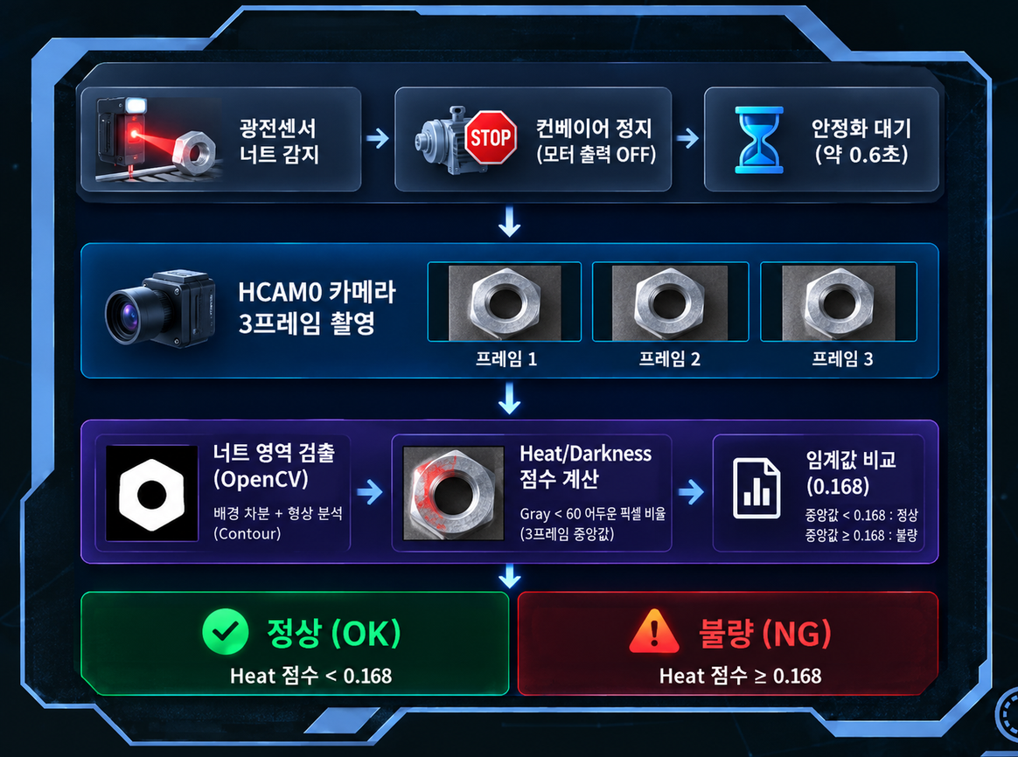
03
AI
품질 검사: 정지 너트 version
포토센서 감지 → 컨베이어 정지 → 3프레임 수집 → Heat/Darkness 점수 계산 → OK / NG 판정 → 완료 신호 전달
AI와 영상처리 기술로 불량을 검사해요!

Slide 9
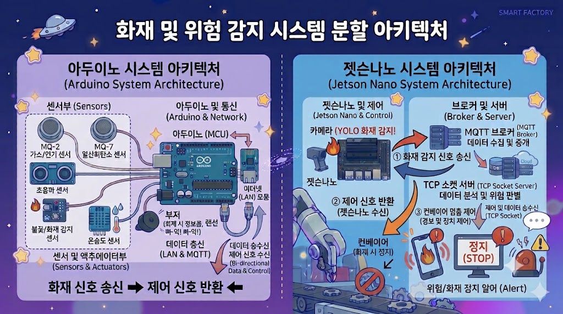

5.화재 감지
화재 위험이
감지됐습니다!

Slide 10
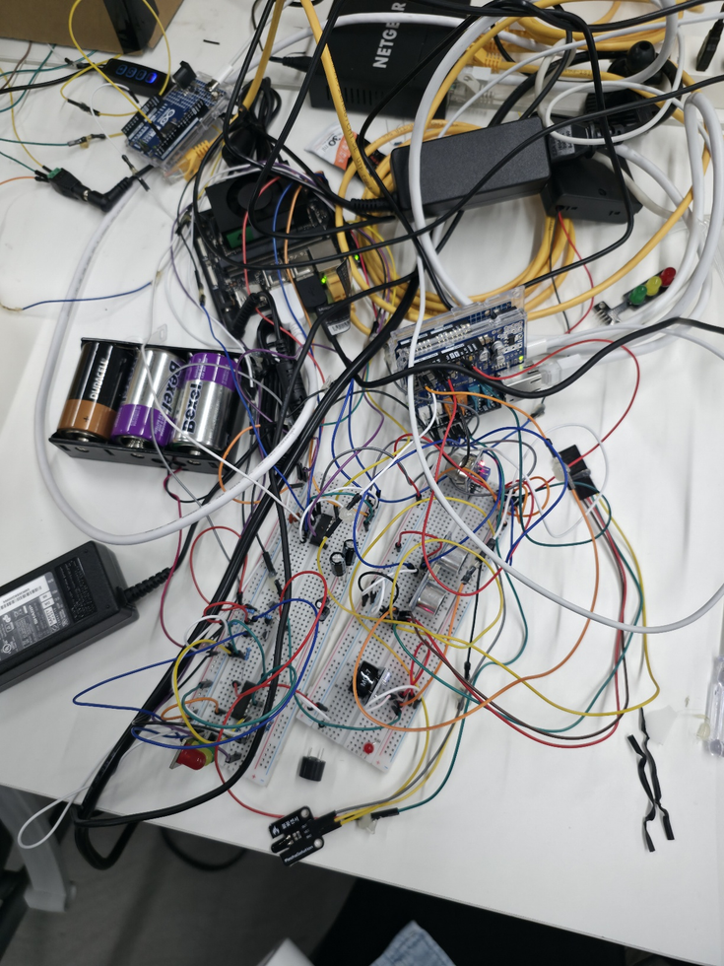
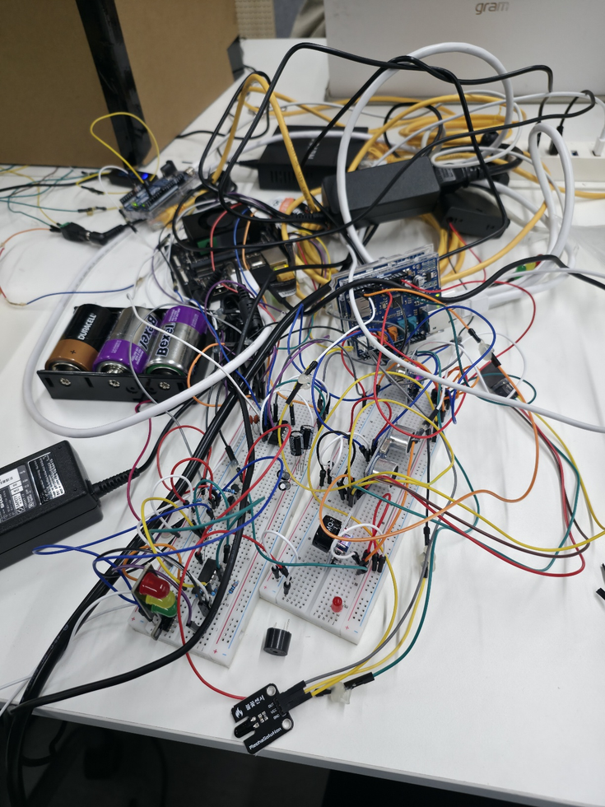
5.화재 감지(실제 센서 라인)
화재 위험이
감지됐습니다!

Slide 11
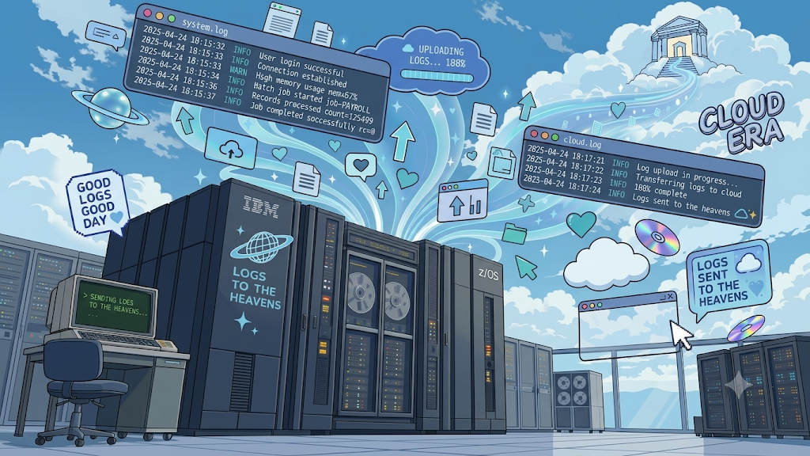
06 MQTT · C# IOCP 서버
검사 결과를 MQTT 브로커로
전송하면 브로커와 Socket통신으로 연결된 C# 서버가 로그를
분석하여 화재경보를 울려요.
검사 결과를
빠르고 정확하게 전달해요!

Slide 12
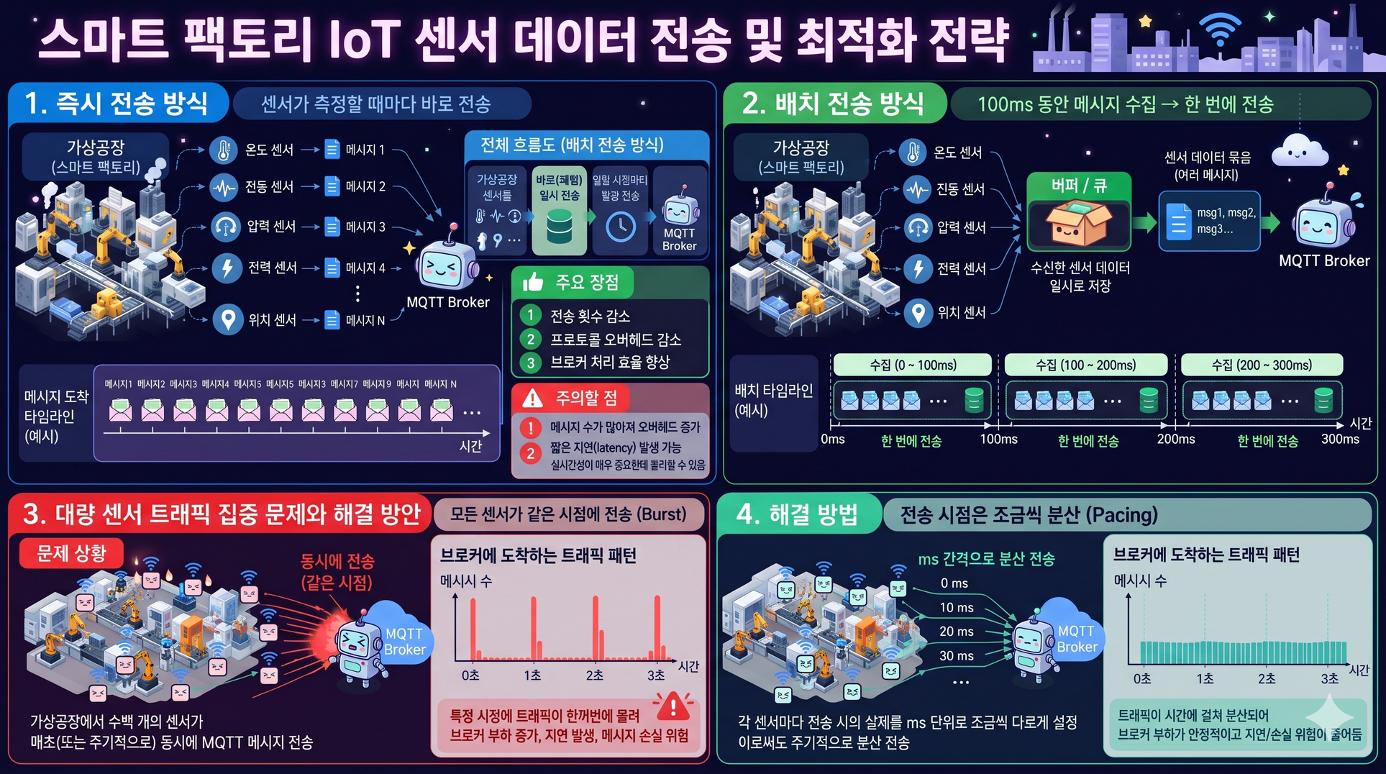

Slide 13
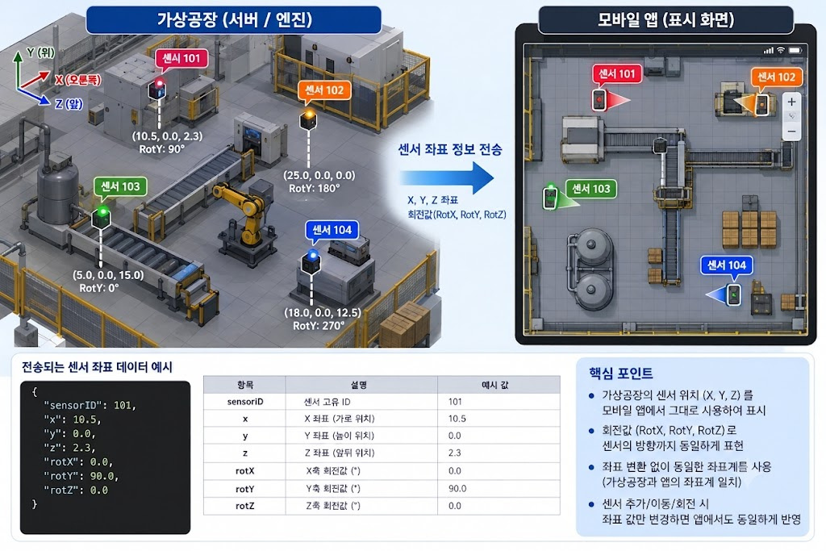

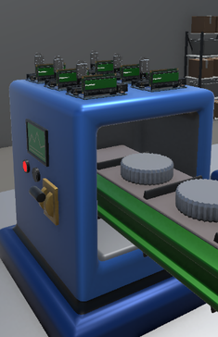
07 Unity 디지털 트윈
가상 공장을 함께 살펴볼까요?
Unity를 활용해 공장 장비와 가상 센서를 구현하고, 실제 센서처럼 통신을 합니다.
가상 공장과 위치를 일치 시키기 위해 좌표,회전 값을 그대로 가지고 왔어요.
모바일 앱에서 설비 상태를 확인할 수 있도록
구현했어요.

Slide 14
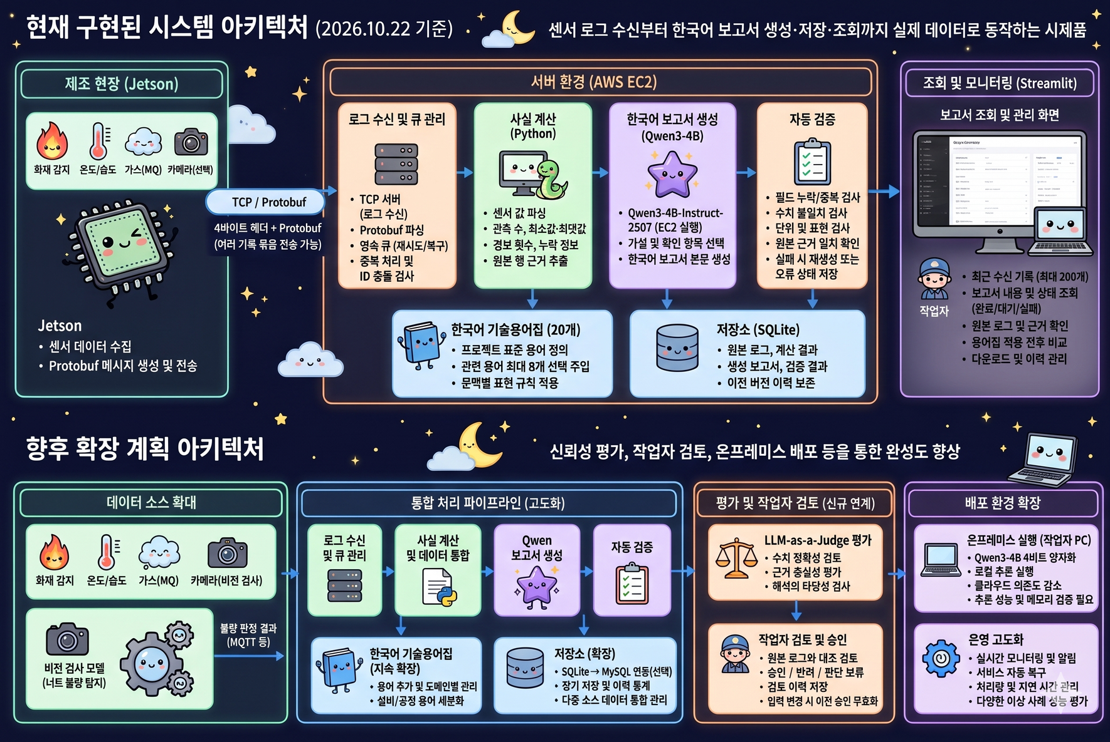
08 클라우드 · LLM 보고서
검사 결과를 보고서로 정리해요!

Slide 15
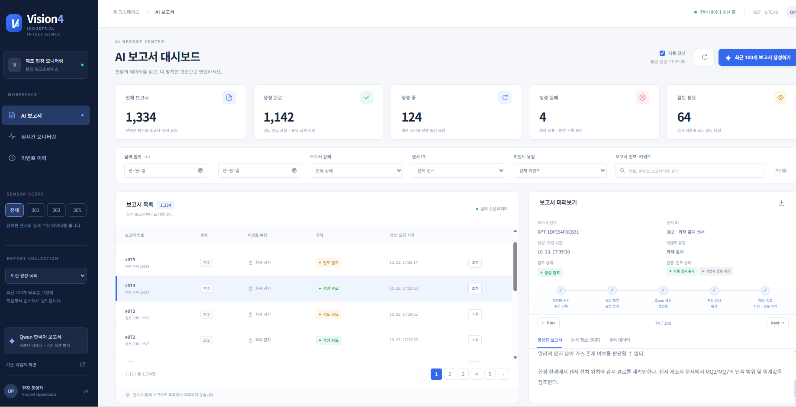
대시보드 스크린샷: 보고서 생성

Slide 16

지금까지 VISION 4를 살펴봤어요!
10 시스템 시연 및 향후 계획
이제 실제 작동 모습을 함께 확인해 볼까요?

